Slide 1



1er Workshop du projet Erasmus+ e-VAL
Le projet Erasmus+ e-Val,
Vers une meilleure communication Lauréats-Entreprises
Erasmus+ e-Val : un projet clé pour développer les liens entreprises - universités
Vendredi 7 décembre 2017
Annexe Universitaire - Agadir
Equipe Projet e-VAL
Projet de fin d’études
2016-2017

Slide 2


Slide 3


Slide 4
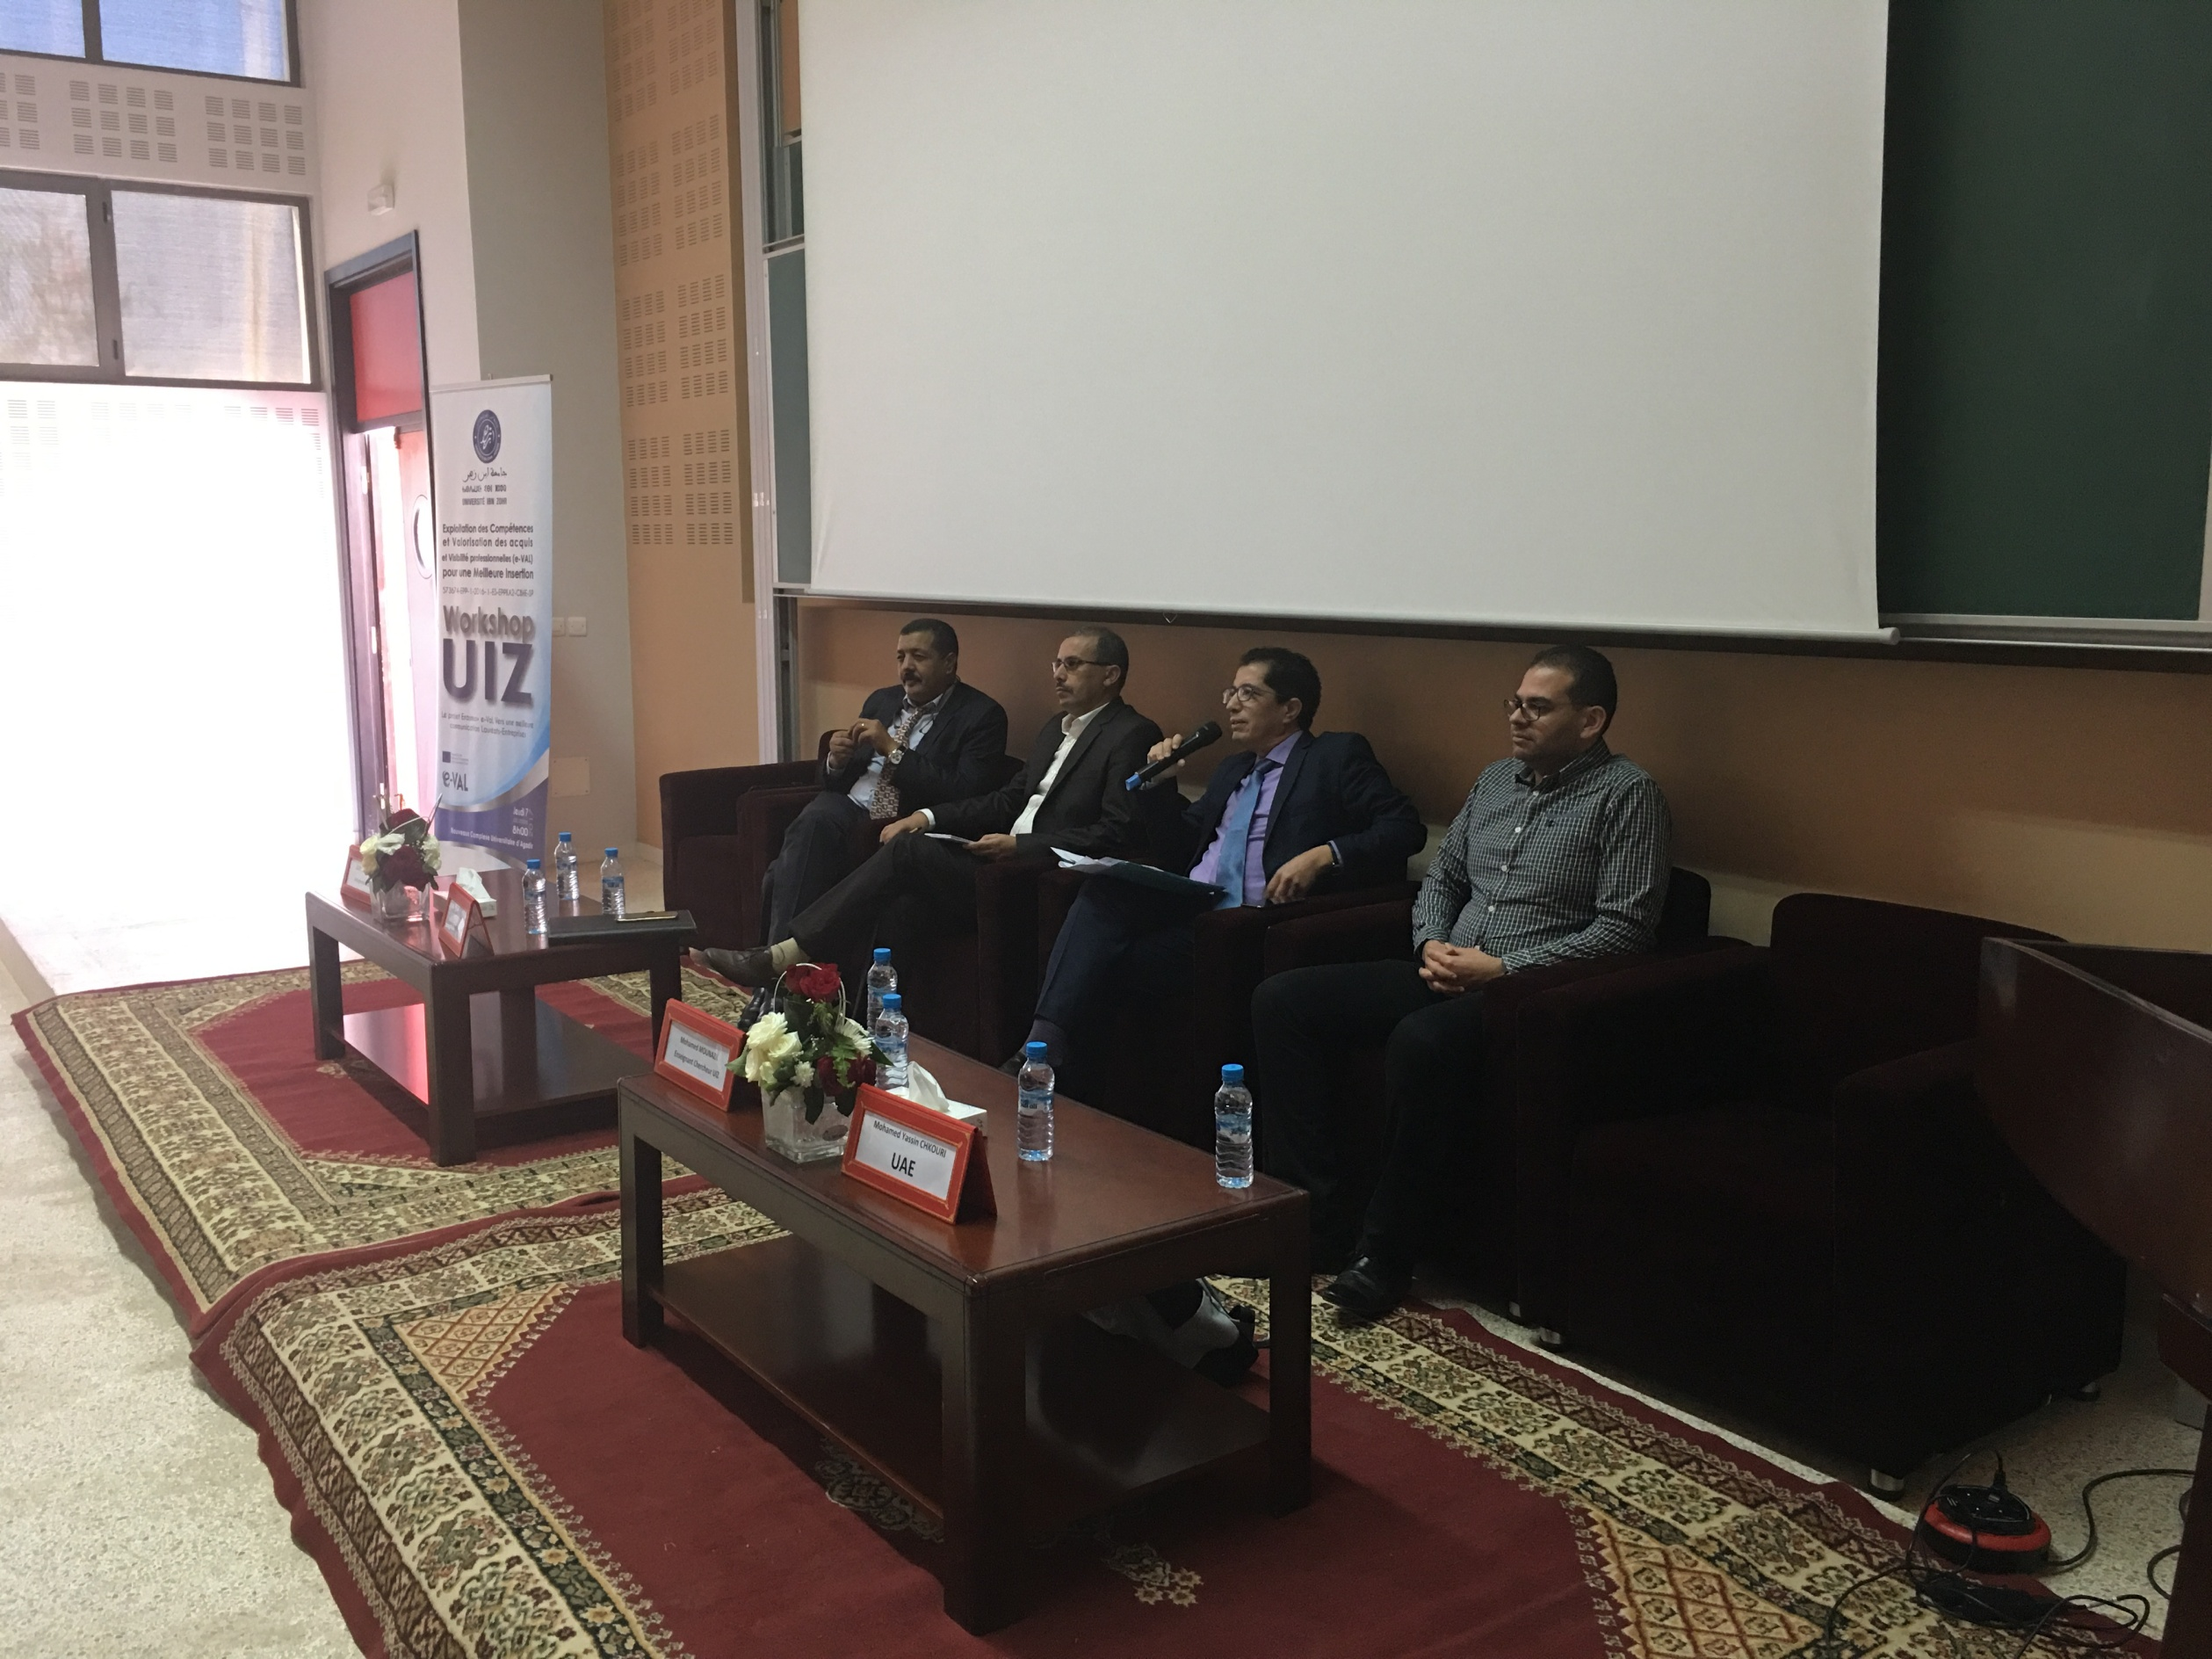

Slide 5
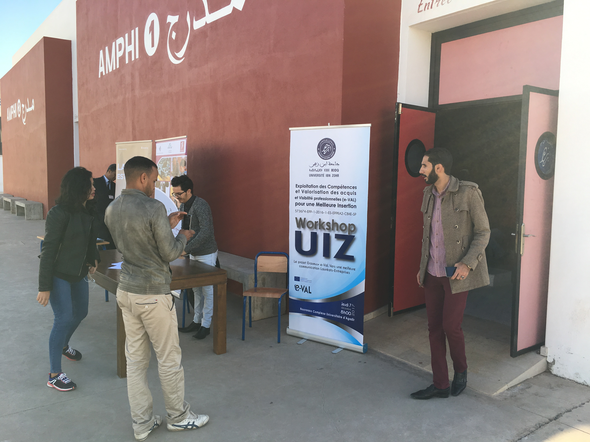

Slide 6
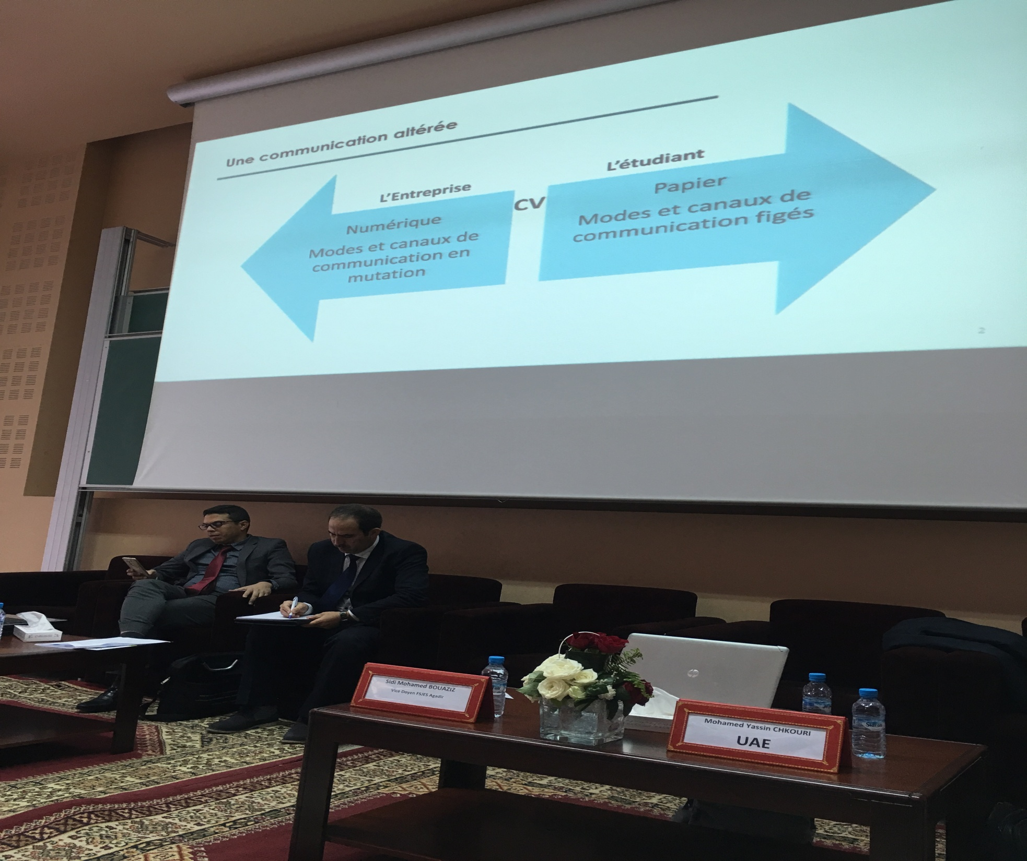

Slide 7
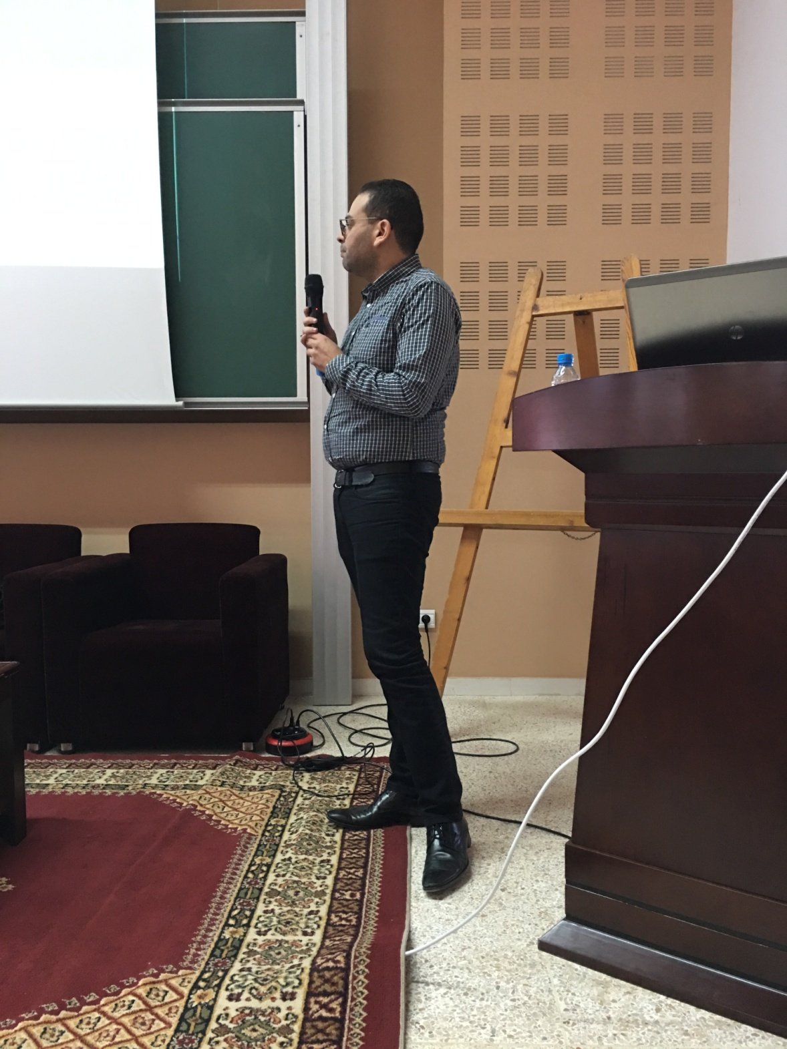

Slide 8
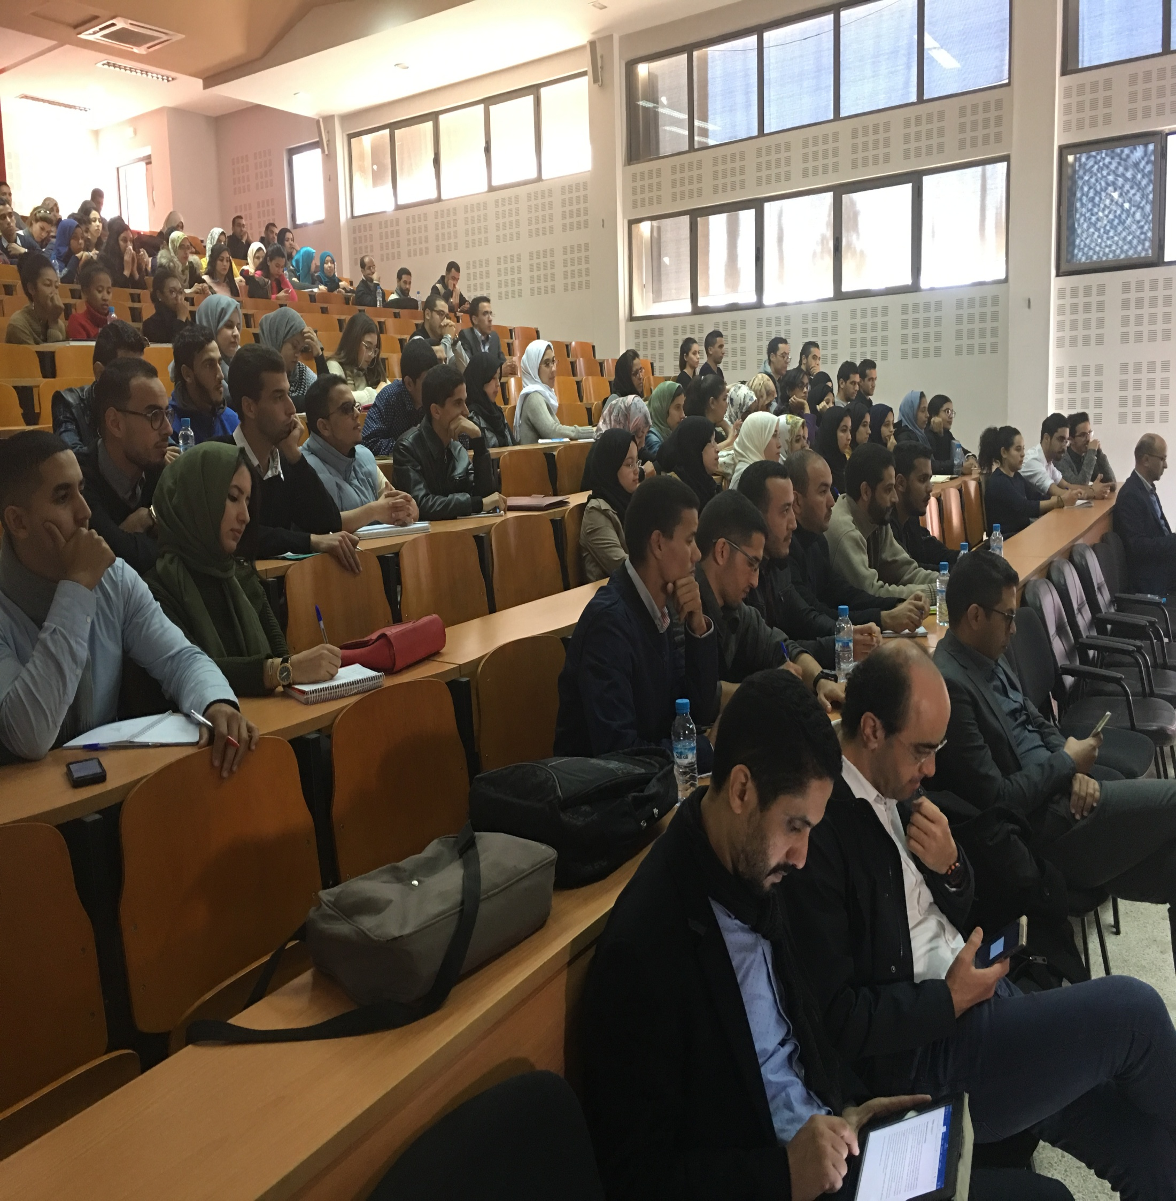

Slide 9
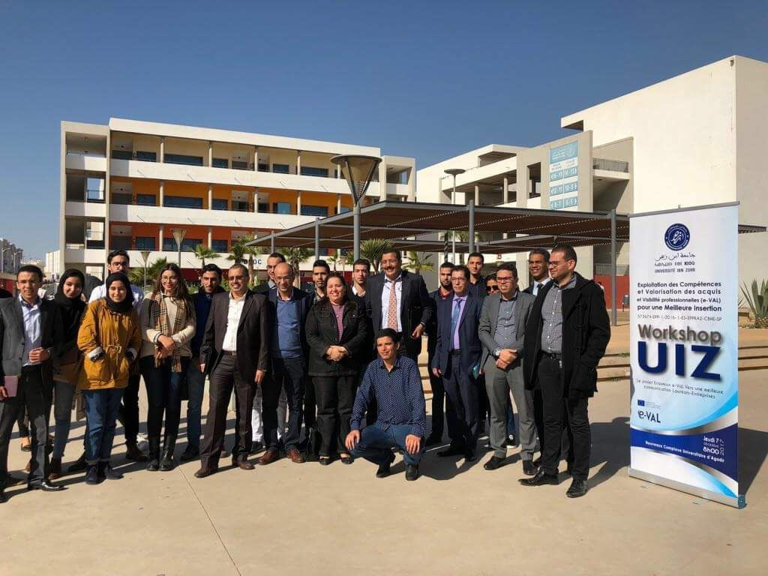

Slide 10
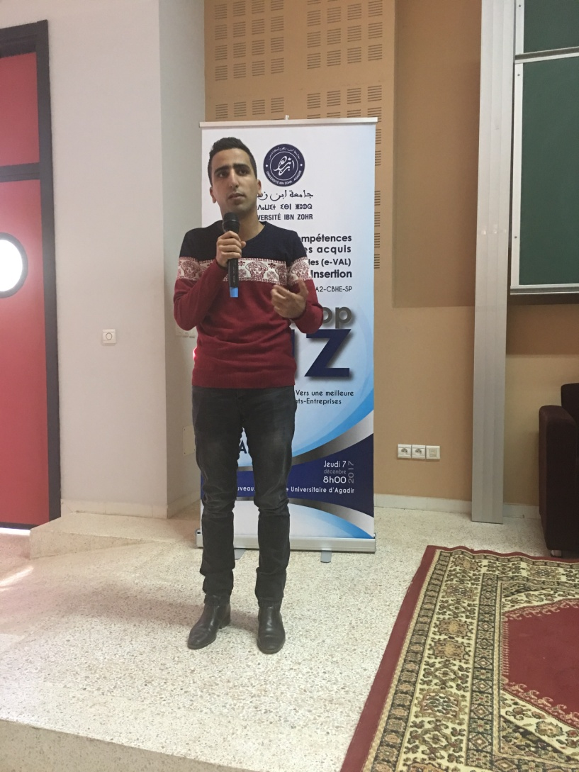
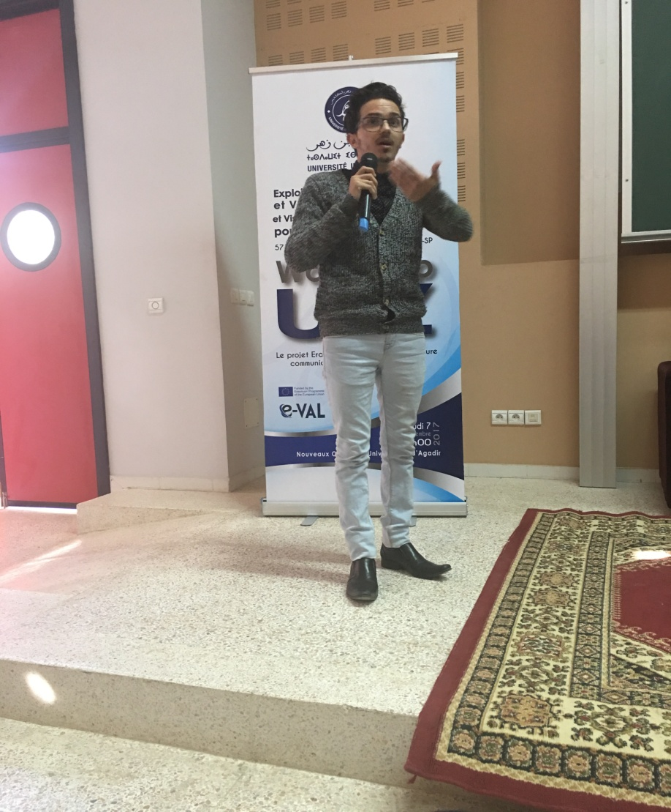
Témoignages

Slide 11
Témoignages
Non adéquation des formations avec les besoins socio-économiques
Problèmes de recherche de stages : manque de confiances de entreprises vis à vis les lauréats des facultés
L’université n’accompagne pas les étudiants lors de la recherche du travail
Des problèmes d’accès a l’information lors des stages
Les entreprises n’ont pas confiance aux jeunes diplômés
Les étudiants souffre aussi des lacunes surtout de communication et ne prennent pas d’initiative par rapport au création d’emploi.

